Slide 1
Изделия из теста
к содержанию

Slide 2
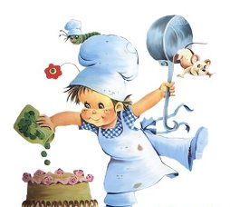
Содержание
Инструменты и приспособления
Продукты для приготовления мучных изделий
Виды теста
Дрожжевое тесто
Пресное тесто
Бисквитное тесто
Слоеное тесто
Песочное тесто
Заварное тесто
Виды начинок для изделий из теста
Украшения для изделий из теста

Slide 3
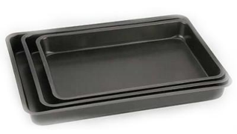
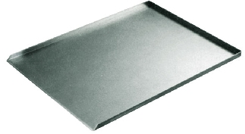
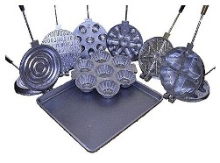
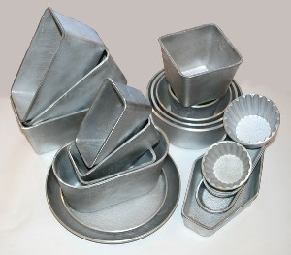
Инструменты и приспособления
Листы и противни
Формы для выпечки

Slide 4
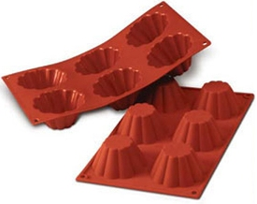
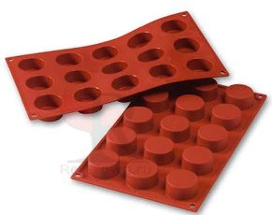
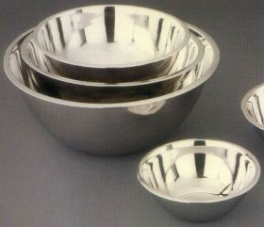
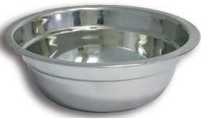
Формы-выемки
Миски

Slide 5
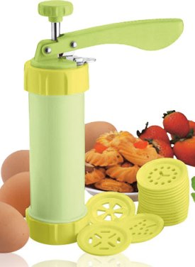
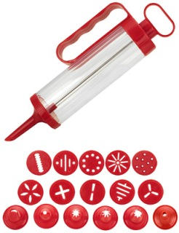
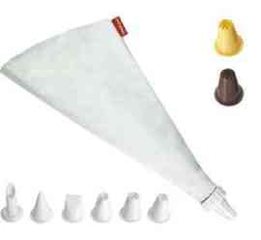
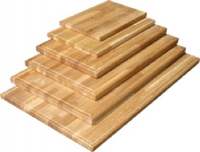
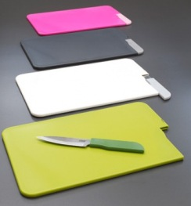
Кондитерские шприцы и отсадочные мешки
Кухонные доски

Slide 6
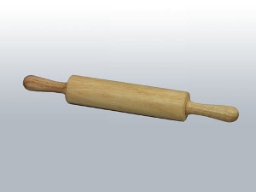
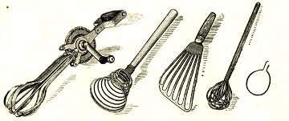
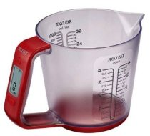
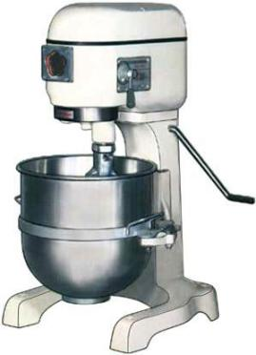
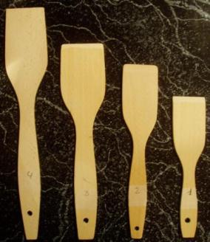
Скалки, деревянные ложки, лопаточки и взбивалки, мерный стакан

Slide 7
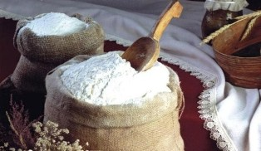
Продукты для приготовления мучных изделий
Мука
Пшеничная
Ржаная
Ячменная
Гречневая
Кукурузная (маисовая)

Slide 8
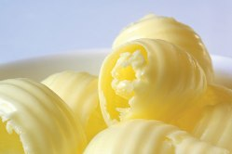
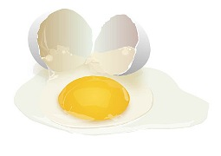
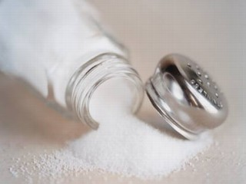
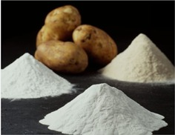
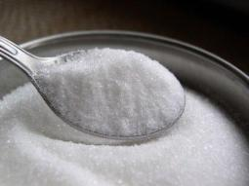
Сливочное
масло
Молочные
продукты
Яйца
Поваренная соль
Крахмал
Сахар

Slide 9
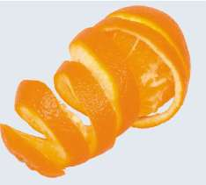
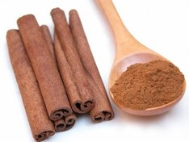
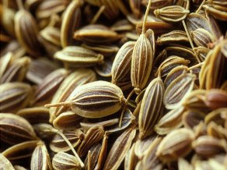
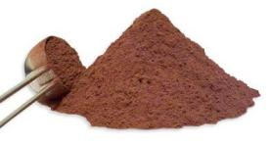
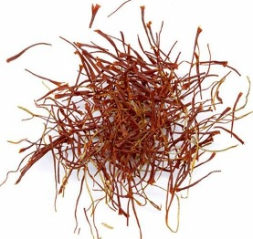
Кожура цитрусовых
Молотая корица
Тмин
Какао
Шафран
Ванилин

Slide 10
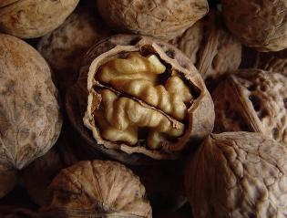
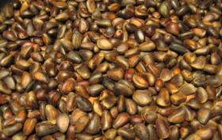
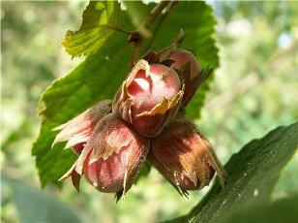
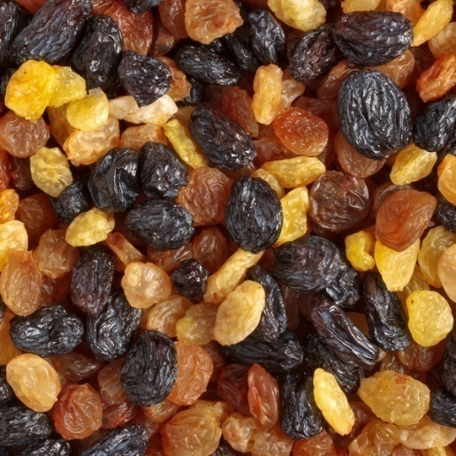
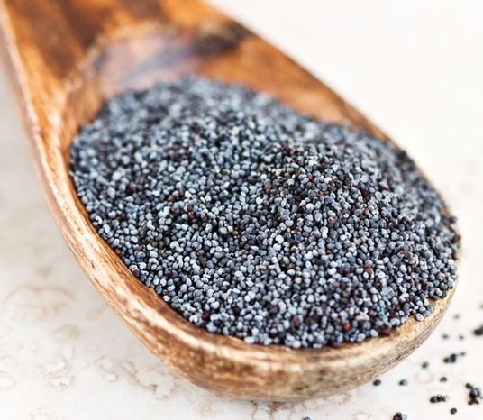
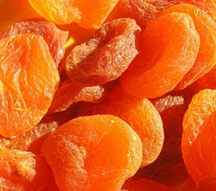
Орехи
Изюм
Мак
Курага

Slide 11
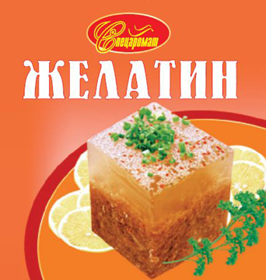
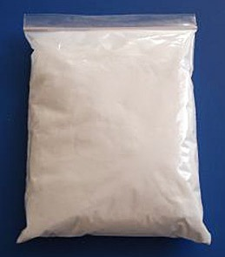
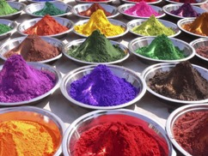
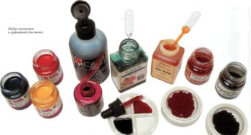
Желирующие вещества, пищевые красители
Агар – растительный клей, вырабатываемый из некоторых
видов морских водорослей.
Желатин
Агар
Пищевые красители

Slide 12
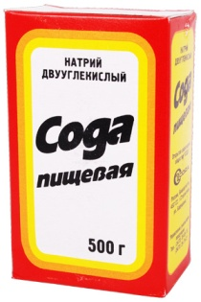
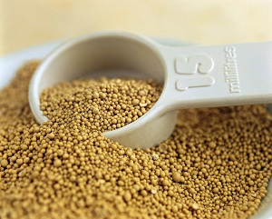
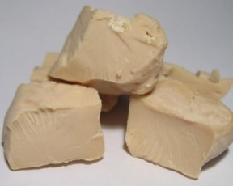
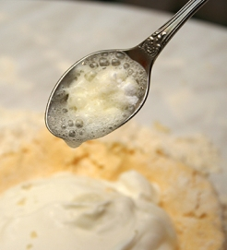
Разрыхлители теста
Мука с водой дает клейкую массу, которая недостаточно хорошо пропекается и после выпечки становится грубой. Изделия из такого теста плохо усваиваются. Чтобы улучшить качество теста, применяют разрыхлители, придающие ему пористость. В качестве разрыхлителей используют дрожжи (cвежие, сухие) и пищевую соду.
Пищевую соду как разрыхлитель всегда используют вместе с кислотой.
Дрожжи
Пищевая сода

Slide 13
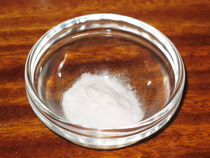
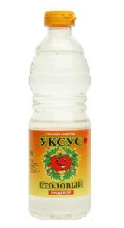
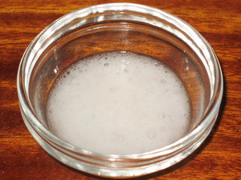
Приготовление гашеной соды:
Ингредиенты для гашеной соды: сода 1 ч.л., пищевая кислота 1 ст.л. В ёмкость поместить необходимое количество соды, оно указывается в рецептах и гасится с помощью пищевых кислот. Можно использовать столовый или яблочный уксус, лимонный сок или уксусную эссенцию. Если используется уксусная эссенция, то её нужно предварительно развести водой в приблизительно в 10 раз. Сода сначала зашипит, а потом, после гашения, перестанет шипеть. Соду можно добавлять в кондитерское изделие.

Slide 14
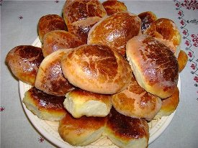
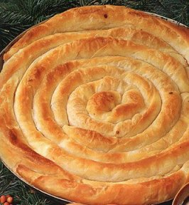
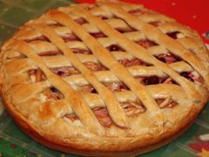
Виды теста
Дрожжевое
Пресное

Slide 15
Дрожжевое тесто
Дрожжевое тесто — готовят из муки, воды, дрожжей и используют для приготовления:
Пирожков
Пирогов
Кулебяк
Пиццы
Блинов
Оладий

Slide 16
Существует два способа приготовления дрожжевого теста:
Безопарный
Опарный
И
Без опары готовят изделия, на которые идет небольшое количество яиц и жира.
С применением опары готовят тесто с большим содержанием
сахара, жира, яиц.
В качестве разрыхлителей для приготовления дрожжевого теста используют дрожжи и пищевую соду.

Slide 17
Приготовление опары
Дрожжи следует растереть с сахаром, развести молоком, подогретым до температуры 24—30°, так как при такой температуре они быстрее всего размножаются. Затем смешать с небольшим количеством подогретой, просеянной муки. Густота опары должна соответствовать густоте сметаны. Посуду с тестом поставить затем в теплое место. Если в опаре быстро наступает брожение, значит дрожжи можно использовать к тесту. Доказательством подъема опары является увеличение ее объема на 100%.

Slide 18
Замес и подъем теста
Пока опара подходит, следует приготовить все необходимые продукты, то есть разболтать с сахаром яйца, растопить жир, приготовить приправы. Опару, муку, яйца, подогретое молоко, соль, ароматические приправы соединить и перемешать. Тщательно замесить тесто. Замес теста заключается в том, что смешиваются все продукты и в тесто вводится большое количество воздуха, что в значительной степени влияет на пышность теста. К концу замеса постепенно подливают жир, не переставая при том месить. Если тесто становится гладким, блестит, не прилипает ко дну посуды и в нем образуется много пузырьков воздуха, можно прекратить замес. Посуду с тестом накрыть и дать тесту подойти. При подъеме тесто увеличивает свой объем вдвое.

Slide 19
Приготовление дрожжевого опарного теста
Продукты:
На 1 кг теста - 4 стакана муки, 1 стакан воды или молока, 3—4 ст. ложки маргарина, 3 ст. ложки сахара, 1—2 яйца, 1 чайная ложка соли, 30 г дрожжей.
Опарное тесто готовят в два приема.
1. Из муки, молока и дрожжей готовят опару. Для ее замеса молоко (примерно 80% нормы) подогревают до 30°С, затем вливают в него разведенные в небольшом количестве теплого молока или воды и предварительно процеженные дрожжи. Жидкость размешивают и всыпают в нее подготовленную муку (примерно 50% нормы), добавляют немного сахара для подкормки дрожжей и все это размешивают до однородной массы. Из муки, содержащей хорошую эластичную клейковину, опару готовят более жидкую, а из муки со слабой клейковиной — более густую.
После замеса опару ставят в теплое место (25—30° С) на 1,5—3 часа для брожения.

Slide 20
2. В готовую опару добавить оставшуюся часть теплого молока, растворенную соль, яйца, сахар, все это размешать, всыпать муку и замешивать тесто до тех пор, пока оно не будет гладким, эластичным и легко отставать от рук и стенок посуды.
3. После этого в тесто ввести растопленное до сметанообразного состояния масло (маргарин, растительное масло ), и вновь продолжать замес до полного соединения масла с тестом. Замешенное тесто слегка посыпать сверху мукой, посуду закрыть крышкой или тканью и поставить в теплое место (25—30° С) на 1,5—2 часа для брожения, после чего несколько раз обмять.
Продолжительность брожения опары и теста можно регулировать изменением температурных условий, помещая посуду с тестом в более теплое или прохладное место.
4.Улучшить вкус и аромат сладкого дрожжевого теста можно добавлением ароматических веществ (натертой на терке цедры апельсина или лимона, ванильного сахара, ванилина, плодов мелко растертого кардамона и др.).

Slide 21
Пресное тесто
Пресным называют тесто, приготовленное без дрожжей. Это могут быть бисквитное, слоеное, заварное, песочное и другие виды теста (тесто для пельменей и вареников).
Разрыхлителем для пресного теста служит сода.
Из пресного теста приготавливают:
Печенье
Пирожные
Блинчики
Пряники
Другие кондитерские изделия

Slide 22
Бисквитное тесто
Бисквитное тесто приготавливают без разрыхлителей. Для придания пористой структуры в него вводят взбитые яйца или яичные белки, которые и являются разрыхлителем.
Приготовить бисквит можно двумя способами: холодным и теплым.
Из бисквитного теста приготавливают:
Торт
Кекс
Пирожные
Рулет

Slide 23
Приготовление бисквитного теста
Продукты:
Мука - 1 стакан (100 г),
яйца - 4 шт, сахар -1 стакан (180 г).
Бисквит готовится холодным или теплым способом.
Холодный способ
Белки отделить от желтков.
Желтки растереть с 0,5 стакана сахара вилкой (можно при помощи стержневого измельчителя).
Ввести в желтки с сахаром просеянную муку (или муку с крахмалом) и перемешать до однородности.
В отдельной миске, при помощи миксера, взбить белки. Сначала взбивать медленно, затем увеличить скорость до максимальной и взбивать до тех пор, пока при наклоне миски белки не будут выливаться из миски.

Slide 24
Не прекращая взбивание, небольшими порциями ввести оставшийся сахар (0,5 стакана).
1/3 часть взбитых белков добавить к желткам, смешанным с мукой, и аккуратно перемешать, не круговыми движениями, а поднимая тесто слой за слоем, снизу-вверх.
Ввести оставшиеся белки и также аккуратно перемешать тесто снизу-вверх.
Теплый способ.
Яйца разбить в миску, растереть с сахаром и, взбивая, нагреть на водяной бане до 38-40°С.
Затем снять с бани и продолжать взбивать до тех пор, пока масса не остынет до 20-25 градусов. При этом масса становится густой, светло-желтого цвета.
Во взбитую массу постепенно ввести просеянную муку или муку с крахмалом и осторожно перемешать, чтобы тесто стало однородным.
Аккуратно выложить тесто в смазанную маслом и присыпанную мукой или панировочными сухарями форму.
Выпекать бисквит 25-40 минут в нагретой до ~180-200°C духовке.

Slide 25
Слоеное тесто
Разрыхление этого вида теста достигается благодаря раскатыванию его на очень тонкие слои, отделяемые друг от друга прослойками жира.
Из слоеного теста приготавливают:
Слоеное
печенье
Слойки
Волованы
Кулебяки

Slide 26
Приготовление слоеного теста
Продукты:
Мука 500 гр., сливочное масло (мягкое) 50 гр., соль 1 ч. л., вода 375 мл., уксус 2 ст. л., сливочное масло (охлождёное) 500 гр.
1. Просеять муку. Добавить мягкое сливочное масло.
2. Добавить соль, воду и уксус. Перемешать всё и замесить густое тесто. Придать ему форму шара, завернуть в прозрачную плёнку и охлаждать 30 мин.
3. Тем временем нарезать ломтиками холодное сливочное масло. положить их рядом друг с другом и раскатать в прямоугольник между двумя слоями прозрачной плёнки.
Раскатать тесто на поверхности, посыпанной мукой, так же в форме прямоугольника, только в 2 раза большего, чем масляный. Положить на тесто сливочное масло.

Slide 27
4. Накрыть тестом масло и раскатать всё в тонкий прямоугольник. После этого сложить его в 3 слоя и снова раскатать в прямоугольник.
5. Второй раз сложить тесто в 3 слоя и охлаждать 10 мин. Затем посыпать небольшим количеством муки и раскатать. Снова сложить и в последний раз раскатать.
6. Предварительно нагреть духовку до температуры 220°С . Придать слоёному тесту желаемую форму. Выпекать на противне, покрытой бумагой для выпекания, в течение 15 мин.

Slide 28
Песочное тесто
Основной разрыхлитель в песочном тесте – масло. Оно придает тесту рассыпчатость, обволакивает частицы муки и не дает им соединиться.
Из песочного теста приготавливают:
Струдель
Печенье
Сочни
Пирожные
Торт

Slide 29
Приготовление песочного теста
Продукты:
Мука 2 стакана, сахарный песок ½ стакана, масло или маргарин 200 гр.,
1,5 яйца, щепотка соли.
Масло, сахар и яйца размешивают в кастрюле или миске деревянной лопаточкой до получения однородной массы. В эту массу всыпают муку и рукой замешивают тесто. Через 1-2 мин. Тесто разделывают. Если оно нагрелось от рук, его надо до разделки охладить.

Slide 30
Заварное тесто
Заварное тесто получается путем заваривания муки с водой, маслом и солью и последующего замешивания заварной массы с большим количеством яиц.
Из заварного теста приготавливают:
Пирожные
Печенье
Торт

Slide 31
Приготовление заварного теста
Продукты:
Мука 1 стакан, 2/3 стакана воды или молока. масло или маргарин 80 гр., 6 яиц, ¼ ч.ложки соли.
1. В кастрюлю наливают молоко или воду, добавляют соль и масло, размешивают, доводят до кипения и в кипящую смесь постепенно засыпают отмеренную просеянную муку.
2. На слабом огне быстро перемешивают смесь деревянной лопаточкой до исчезновения комков муки, а затем нагревают в течение 1-2 мин.
3. Снимают заваренную массу с огня, охлаждают ее до 70-80° С и, помешивая, постепенно добавляют яйца. При этом массу нужно не взбивать, а только перемешивать до получения однородного теста без комочков.

Slide 32
Готовое тесто в конце замеса должно представлять собой вязкую массу.
4. Приготовленное тесто, кладут в бумажный корнетик или отсадочный мешочек с металлической трубочкой диаметром
10-15 мм. И отсаживают на противень всевозможные фигуры.

Slide 33
Виды начинок для изделий
из теста
Начинка
из мяса
Начинка из
субпродуктов
Начинка
из круп,яиц
Начинка
из грибов
Начинка
из овощей
Начинка
из творога
Начинка
из фруктов
Начинка из
орехов и мака

Slide 34
Украшения для изделий из теста
Марципан
Фрукты
Тесто
Посыпка
Рисовальная
масса
Штрейзель
Карамель
Шоколад

Slide 35
Спасибо за внимание!

